Slide 1
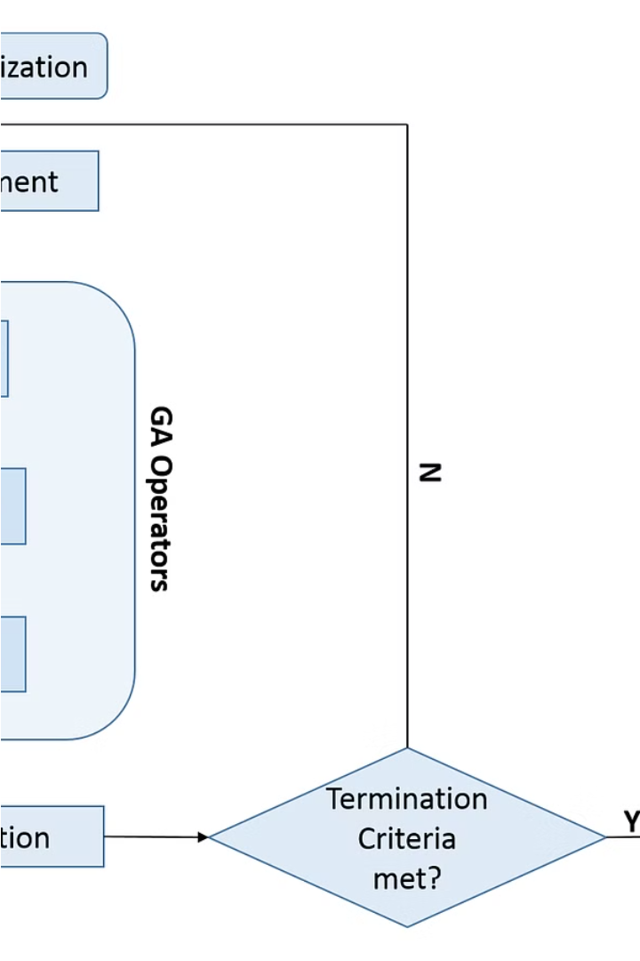

Giải Thuật Di Truyền - Tìm Nghiệm Phương Trình
Giải thuật di truyền là một kỹ thuật tối ưu hóa dựa trên nguyên lý tiến hóa tự nhiên. Nó được sử dụng để tìm nghiệm tối ưu của các bài toán phức tạp, bao gồm cả bài toán tìm nghiệm phương trình.

Slide 2
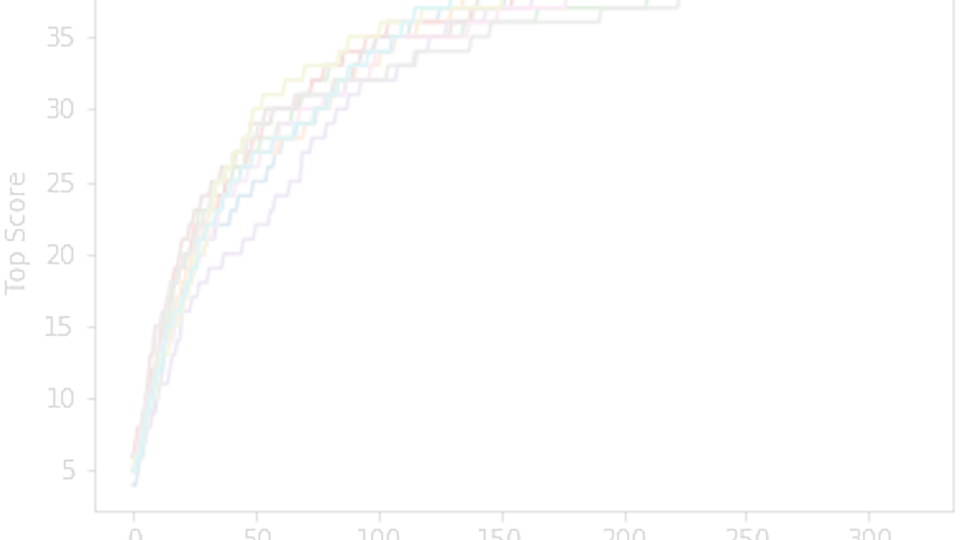
Quy trình tiến hóa
Sàng lọc
Đột biến
Các cá thể trong quần thể được đánh giá dựa trên một hàm mục tiêu
Một số cá thể trong quần thể có thể được đột biến
1
2
3
4
Tái tổ hợp
Chọn lọc
Hai cá thể được chọn lọc sẽ được tái tổ hợp với nhau để tạo ra một cá thể mới
Các cá thể trong quần thể mới được chọn lọc để tiếp tục tiến hóa cho thế hệ tiếp theo

Slide 3
Các thành phần giải thuật di truyền
Quần thể
Hàm mục tiêu
Các toán tử di truyền
Các tham số
Một tập hợp các cá thể, mỗi cá thể đại diện cho một giải pháp tiềm năng cho bài toán
Hàm mục tiêu đánh giá chất lượng của các cá thể trong quần thể
Các toán tử di truyền bao gồm sàng lọc, tái tổ hợp, và đột biến.
Các tham số của GA bao gồm kích thước quần thể, tỷ lệ tái tổ hợp, và tỷ lệ đột biến

Slide 4
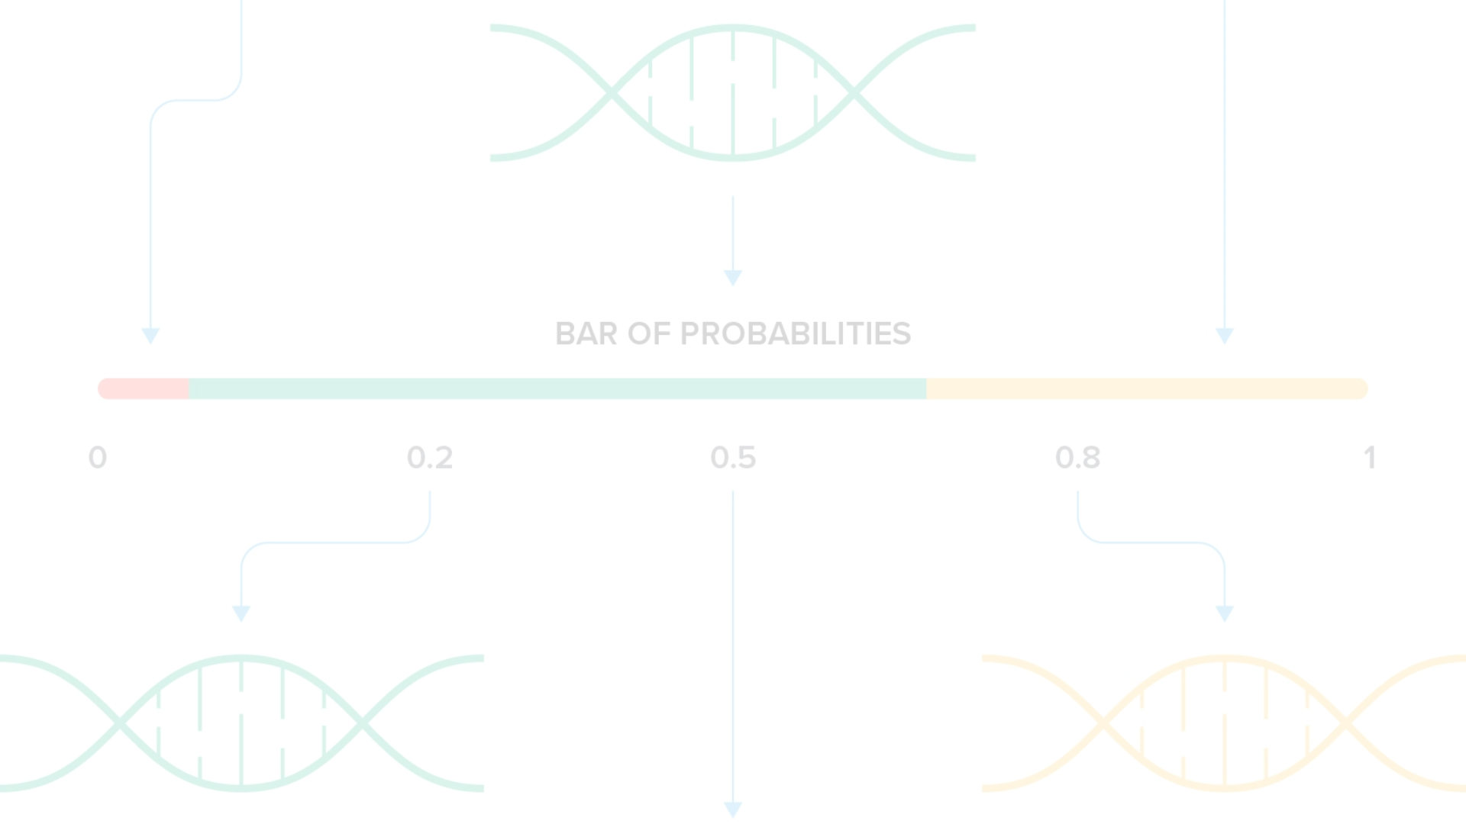
Ứng dụng
1
Tối ưu hóa
2
Tìm kiếm
3
Lập kế hoạch
GA có thể được sử dụng để tìm kiếm các giải pháp tối ưu cho các bài toán tối ưu hóa, chẳng hạn như quy hoạch tuyến tính, tối ưu hóa liên tục, và tối ưu hóa bộ số.
GA có thể được sử dụng để tìm kiếm các giải pháp cho các bài toán tìm kiếm, chẳng hạn như tìm kiếm đường đi ngắn nhất, tìm kiếm cấu trúc tốt nhất, và tìm kiếm dữ liệu.
GA có thể được sử dụng để lập kế hoạch cho các hệ thống phức tạp, chẳng hạn như lập kế hoạch sản xuất, lập kế hoạch vận tải, và lập kế hoạch chiến lược.

Slide 5
Ưu điểm và nhược điểm
Ưu điểm | Nhược điểm
GA có thể giải quyết nhiều loại bài toán khác nhau. GA có thể tìm kiếm các giải pháp toàn cục tối ưu. GA có thể hoạt động tốt với các bài toán có hàm mục tiêu phức tạp. | GA có thể tốn nhiều thời gian để chạy. GA có thể bị mắc kẹt trong các giải pháp cục bộ tối ưu.

Slide 6
Áp dụng vào bài toán giải phương trình f(x) = 0

Slide 7
Biểu diễn lời giải dưới dạng gen
Đầu tiên ta cần biểu diễn lời giải bài toán dưới dạng gen. Trong trường hợp này, ta biểu diễn lời giải dưới dạng một chuỗi nhị phân 32 bit tuân theo tiêu chuẩn Single precision floating point format. (1 8 23)
Ví dụ chuỗi “01000001101110000000000000000000” là biểu diễn nhị phân biểu diễn cho lời giải x = 23.5

Slide 8
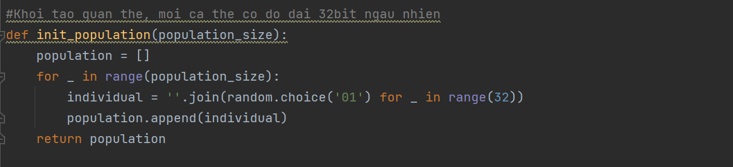
Khởi tạo quần thể ban đầu
Tiếp theo, ta cần khởi tạo một quần thể ban đầu gồm các cá thể. Mỗi cá thể trong quần thể là một chuỗi nhị phân biểu diễn cho một lời giải. Các cá thể trong quần thể có thể được khởi tạo ngẫu nhiên hoặc dựa trên một số thông tin ban đầu về bài toán.

Slide 9
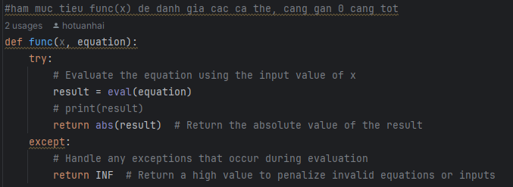
Đánh giá các cá thể
Mỗi cá thể trong quần thể sẽ được đánh giá bằng cách tính giá trị hàm mục tiêu. Giá trị hàm mục tiêu càng nhỏ thì cá thể càng tốt.
Hàm “func” sẽ trả về giá trị của hàm mục tiêu của x.

Slide 10
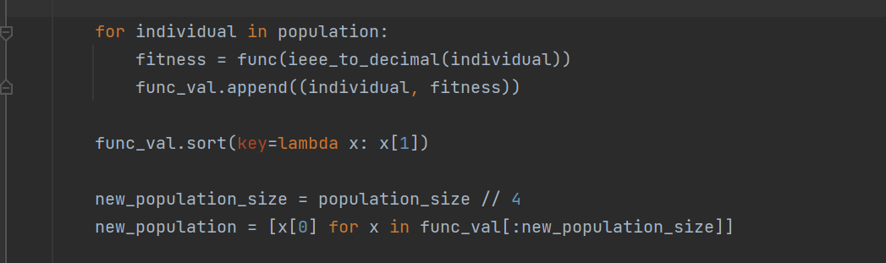
Chọn lọc
Các cá thể trong quần thể sẽ được chọn lọc để tham gia vào quá trình sinh sản. Các cá thể có giá trị hàm mục tiêu càng nhỏ thì khả năng được chọn càng cao.

Slide 11
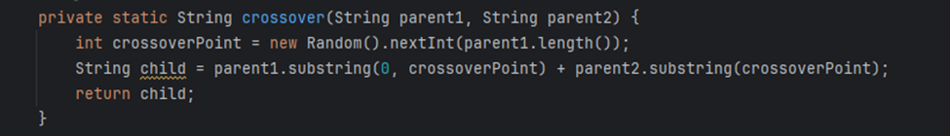
Sinh sản
Các cá thể được chọn lọc sẽ được sinh sản để tạo ra một quần thể mới. Quá trình sinh sản có thể được thực hiện theo các phương pháp Lai và Đột biến.
Trong bài toán này, quá trình lai được thực hiện bởi cách chọn ngẫu nhiên một điểm cắt trong bộ gen để tạo ra con từ hai cá thể cha mẹ. Hàm lai được thực hiện trong đoạn code dưới đây.

Slide 12
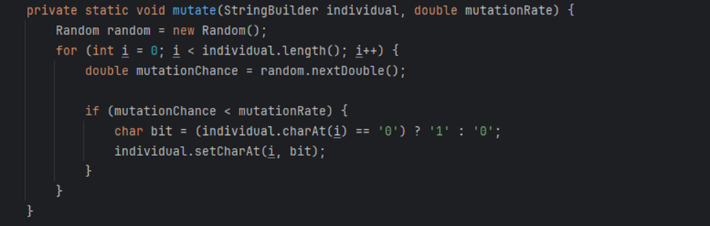
Sinh sản
Để tăng sự đa dạng cũng như để tránh kẹt ở một điểm nào đó trong quá trình tiến hóa, quá trình đột biến được sử dụng trong một vài cá thể.

Slide 13
Sinh sản
Hàm “mutate” ngẫu nhiên đảo ngược các bit trong chuỗi nhị phân của cá thể với một xác suất là “mutationRate”.
Ở bài toán này ta sử dụng phương pháp “Dynamic mutation rate” hay “Xác suất đột biến động”, xác suất đột biến sẽ giảm dần theo số thế hệ nhằm đảm bảo sự ổn định của quần thể về sau – khi quần thể dần hội tụ. Xác suất đột biến được biểu diễn như sau

Slide 14
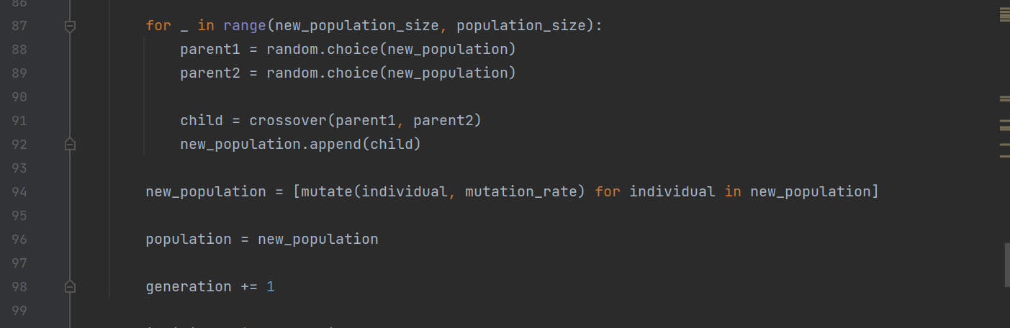
Sinh sản
Sau đó các cá thể mới sẽ thay thế các cá thể bị loại bỏ để tạo thành quần thể mới, các cá thể mới được tạo bởi cách lai từ các cá thể cha mẹ từ quần thể ban đầu sau đó đột biến.

Slide 15
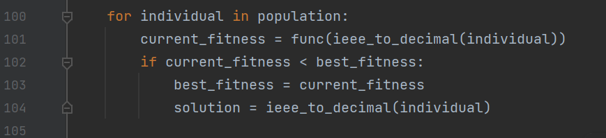
Thay thế
Quần thể mới sẽ thay thế quần thể cũ. Quá trình này sẽ được lặp lại cho đến khi tìm được nghiệm hoặc đạt số thế hệ tối đa.
Xử Lý Kết Quả Cuối Cùng: Trả về kết quả cuối cùng, bao gồm giá trị sai số tốt nhất và giá trị x tương ứng.

Slide 16
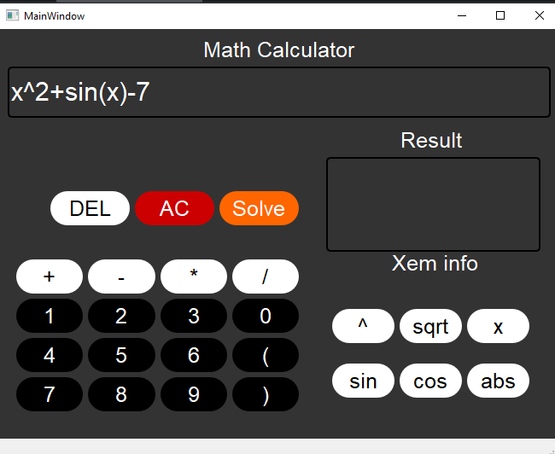
Mô phỏng
Nhập hàm cần tìm nghiệm

Slide 17
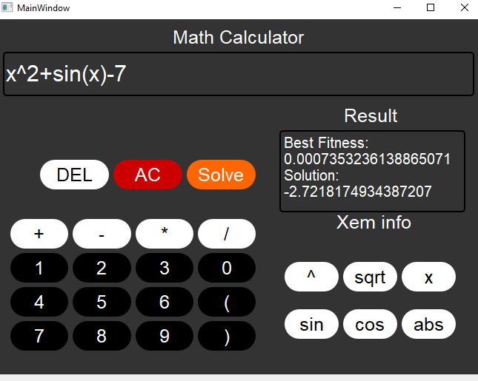
Mô phỏng
Ấn nút solve để hiển thị lên màn hình kết quả

Slide 18
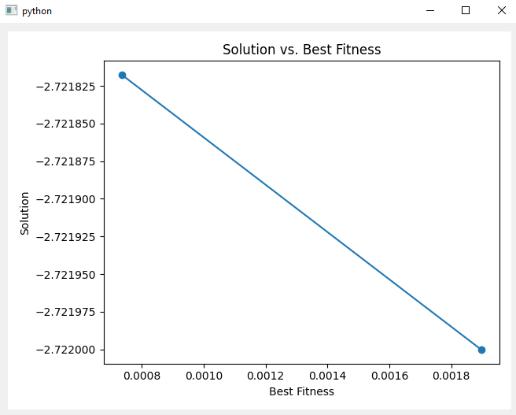
Mô phỏng
Ấn nút xem ìno để xem được quá trình tìm nghiệm

Slide 19
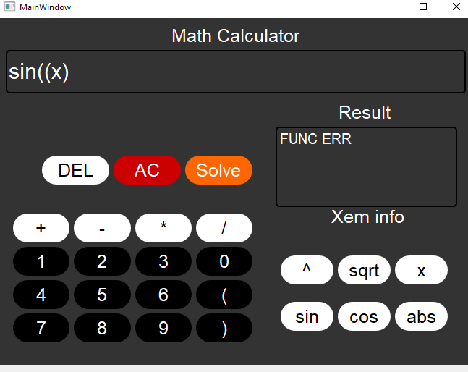
Mô phỏng
Nếu hàm có lỗi , kết quả sẽ hiển thị FUNC ERR

